Slide 1
Onsala BK, P13
FÖRÄLDRAMÖTE

Slide 2
Agenda
Träningar
Matcher – cuper
Föräldragrupp

Slide 3
Träningar
Träningstider (från 6 april)
Onsdagar Rydet C-plan 16.45-18.30
Söndagar Kaparen 9.15-11.00
Inspirationsträning söndag 3 april
Svara på kallelse från laget.se, uppdatera svar vid förhinder
–Viktigt för vår planering av träning.
Pigga, mätta barn
Rätt utrustning (Benskydd, vattenflaska)

Slide 4
Träningar
Spelarutvecklingsplan
– Olika teman i 4-veckors block.
-T.ex spelavstånd v14-17.
Stationsträning.
Ca 50% spel.

Slide 5
Matcher
Kungsbacka leken
-14/5 Rydets IP, Onsala
-28/5 Malevik, Kullavik
-11/6 Ängås IP, Lerkil
-27/8 Ögärdets IP, Fjärås
-3/9 Hamravallen, Tölö
-10/9 Frillesås IP, Frillesås
-17/9 Åsa IP, Åsa
Höstcupen

Slide 6
Föräldragrupp
Exempel på föräldragruppens ansvar:
Kiosk - schemaläggning /bemanning 1-2 ggr / år
Klädbeställningar
Försäljningsuppdrag.
Aktiviteter kring säsongsavslutningar
Sponsring

Slide 7
Föräldragrupp
Föräldragrupp ( minst 3 personer ytterligare)
– Huvudansvarig/ sammankallande ( Carl-Johan Gentzel)
•Sponsorgrupp ( 1-2 personer)
– ??
•Ansvarig Lagkassa
– Carl-Johan Gentzel
•Försäljningsuppdrag
– Carl-Johan, ??
•Ansvarig Kiosken
– ??

Slide 8
Sponsring
Vad behövs sponsring till ?
Cupspel / anmälningar
Overall / kläder
Reklamplats på kläder
Grindslanten

Slide 9
Sponsorförsäljning
Skillnad sponsor/partner:
Sponsorer
Enbart exponering – egentligen oavsett storlek
Partners
Affärsutbyte – oavsett storlek
Inköp (oftast förknippat med exklusivitet)
Förmåner/erbjudande till medlem, ledare eller affärsnätverk
Återbäring till klubb

Slide 10
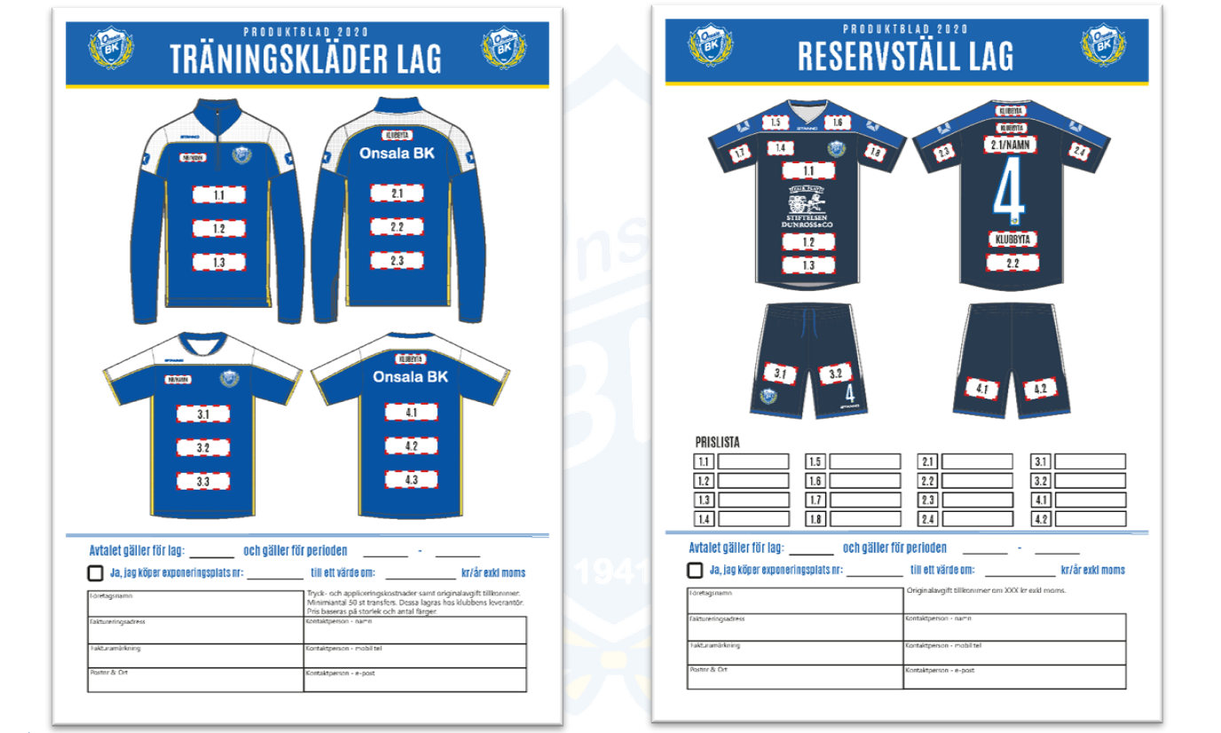
Försäljningsmaterial
Vad kan användas:
Partnerskapsbok (https://pub.mediapaper.se/6bb87b5c-4a83-4921-8a80-160e4c3a521f )
Vad står Onsala BK för
Klubbkatalog (https://pub.mediapaper.se/83468c2e-ca17-4717-8265-b9ed0554a504 )
Visar exponerings- och sponsormöjligheter
Produktblad - miniavtal
Placering sponsorplatser
Prislista
Avtal

Slide 11
Riktlinjer Lag
Rekommendationer/regelverk:
Sponsorbelopp
Lagen beslutar själva om nivå (rimliga)
Exklusive tryck och originalavgift (250 kr)
Sublimerade reservställ (inkl tryck, originalavgift 400 kr)
Exklusive moms !
Fakturering
Sker av samarbetspartner

Slide 12
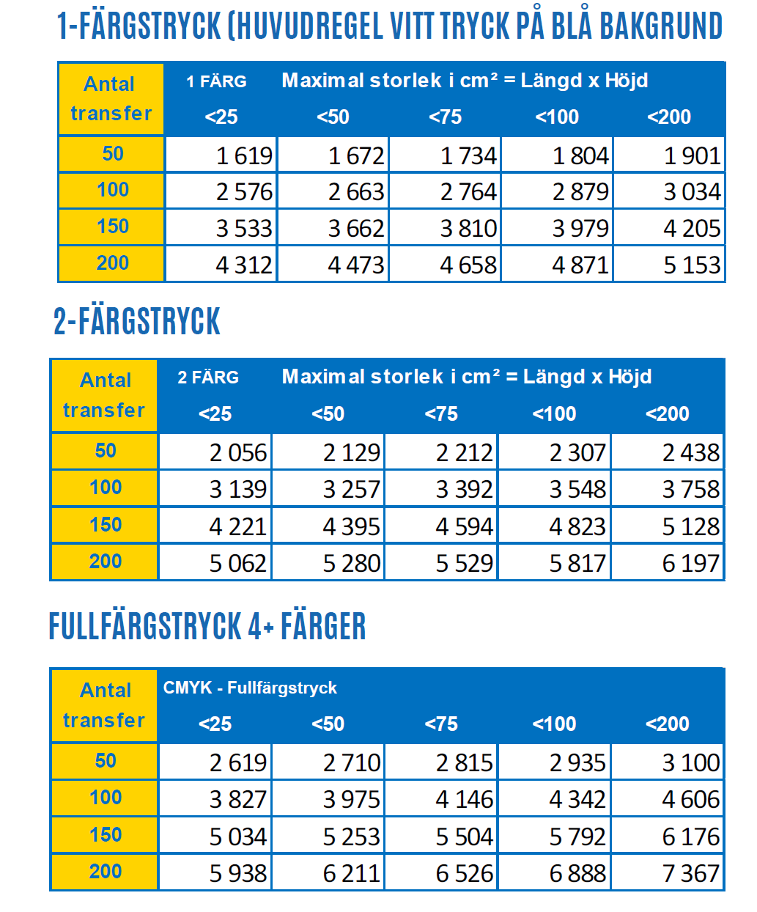
Riktlinjer Lag
Rekommendationer/regelverk:
Sponsortryck
Om möjligt försök hålla dessa till:
En färg
Vitt tryck
= Lägst kostnad för sponsorn + enhetligt
Individuell märkning
Rekommendation Nummer

Slide 13
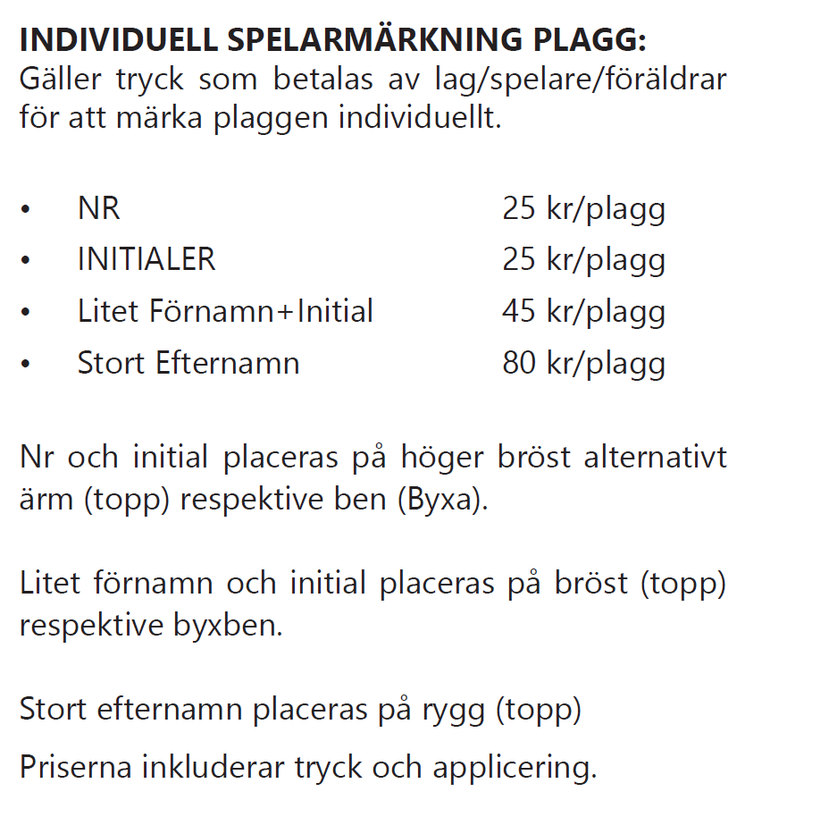
Priser/avgifter
Profilkatalog & Prislista
Sortiment och prislista inkl klubbtryck
Webshop för vissa produkter
Individuell märkning
Nr, Initialer, (namn)
Sponsortryck
Startkostnad + styckkostnad inkl påvärmning
Rörlig prissättning baserad på
Storlek
Färger
Volym
Prislista – men kan krävas offert vid komplicerade tryck alternativt osäker cm2

Slide 14
Process Sponsorförsäljning Lag
Arbetsgång
Lagen säljer in sponsorplatser för lag (och ev klubb)
Produktblad fylls i med företagsuppgifter och markerad placering
Logotyp rekvireras av sponsorföretaget (eps-format)
Produktblad och logotyp skickas till klubbchef
Klubbchef tar fram korrektur när lagets sponsorarbetet är klart.
Korrektur sänds lag/sponsor för godkännande
Sponsor/lag godkänner korrektur
Beställning av kläder, individuell märkning och sponsortryck
Fakturering av sponsorer (samarbetspartner)
Sponsor läggs in klubbens Affärsnätverksregister
Avräkning Sponsorintäkter/inköpsvärde = laginbetalning
Leverans av kläder/utrustning

